Slide 1
졸업작품 3차 발표
작품명 : 스마트 공기청정기
학번 : 20173740 이름 : 정택수
학번 : 20184902 이름 : 진미강

Slide 2


작품 개요
업무 분담
진행 일정표
동작 설명
회로도
프로그램 소스코드
작품 활용방안
목 차

Slide 3
작품 개요
작품 : 스마트 공기청정기
라즈베리파이 기반
스위치를 통해 수동으로 동작 제어
미세먼지 센서를 이용해 미세먼지 농도를 pm 1.0 / 2.5 / 10 별로 측정 및 LCD 표시
애플리케이션에 미세먼지 측정값 표시 및 시간별 그래프 표시
애플리케이션으로 공기청정기 동작 제어
기존의 공기청정기에 비해 미세먼지 측정 및 표시 기능과 애플리케이션을 통한 제어, Auto 모드를 추가하여 더욱 사용하기 편리하고 많은 기능을 가진 공기청정기입니다.

Slide 4
업무 분담
 | 참여 여부
분류 | 정택수 | 진미강
아이디어 (정보수집) | △ | ○
부품 구매 | ○ | ○
SW |  | ○
HW | ○
작품 테스트 | ○ | ○
보고서 작성 | ○ | △
1차 발표 | ○
2차 발표 | ○ | △
3차 발표 |  | ○

Slide 5
진행 일정표
월 | 9월 |  |  |  | 10월 |  |  |  | 11월 |  |  |  | 12월
주 차 | 1 주차 | 2 주차 | 3 주차 | 4 주차 | 1 주차 | 2 주차 | 3 주차 | 4 주차 | 1 주차 | 2 주차 | 3 주차 | 4 주차 | 1 주차 | 2 주차 | 3 주차 | 4 주차
아이디어 수집
자료 수집
회로도 구성
프로그램 설계
재료 구입
기판 구성
하드웨어 제작
동작 시험
보고서 작성
중
간
고
사
기
말
고
사

Slide 6
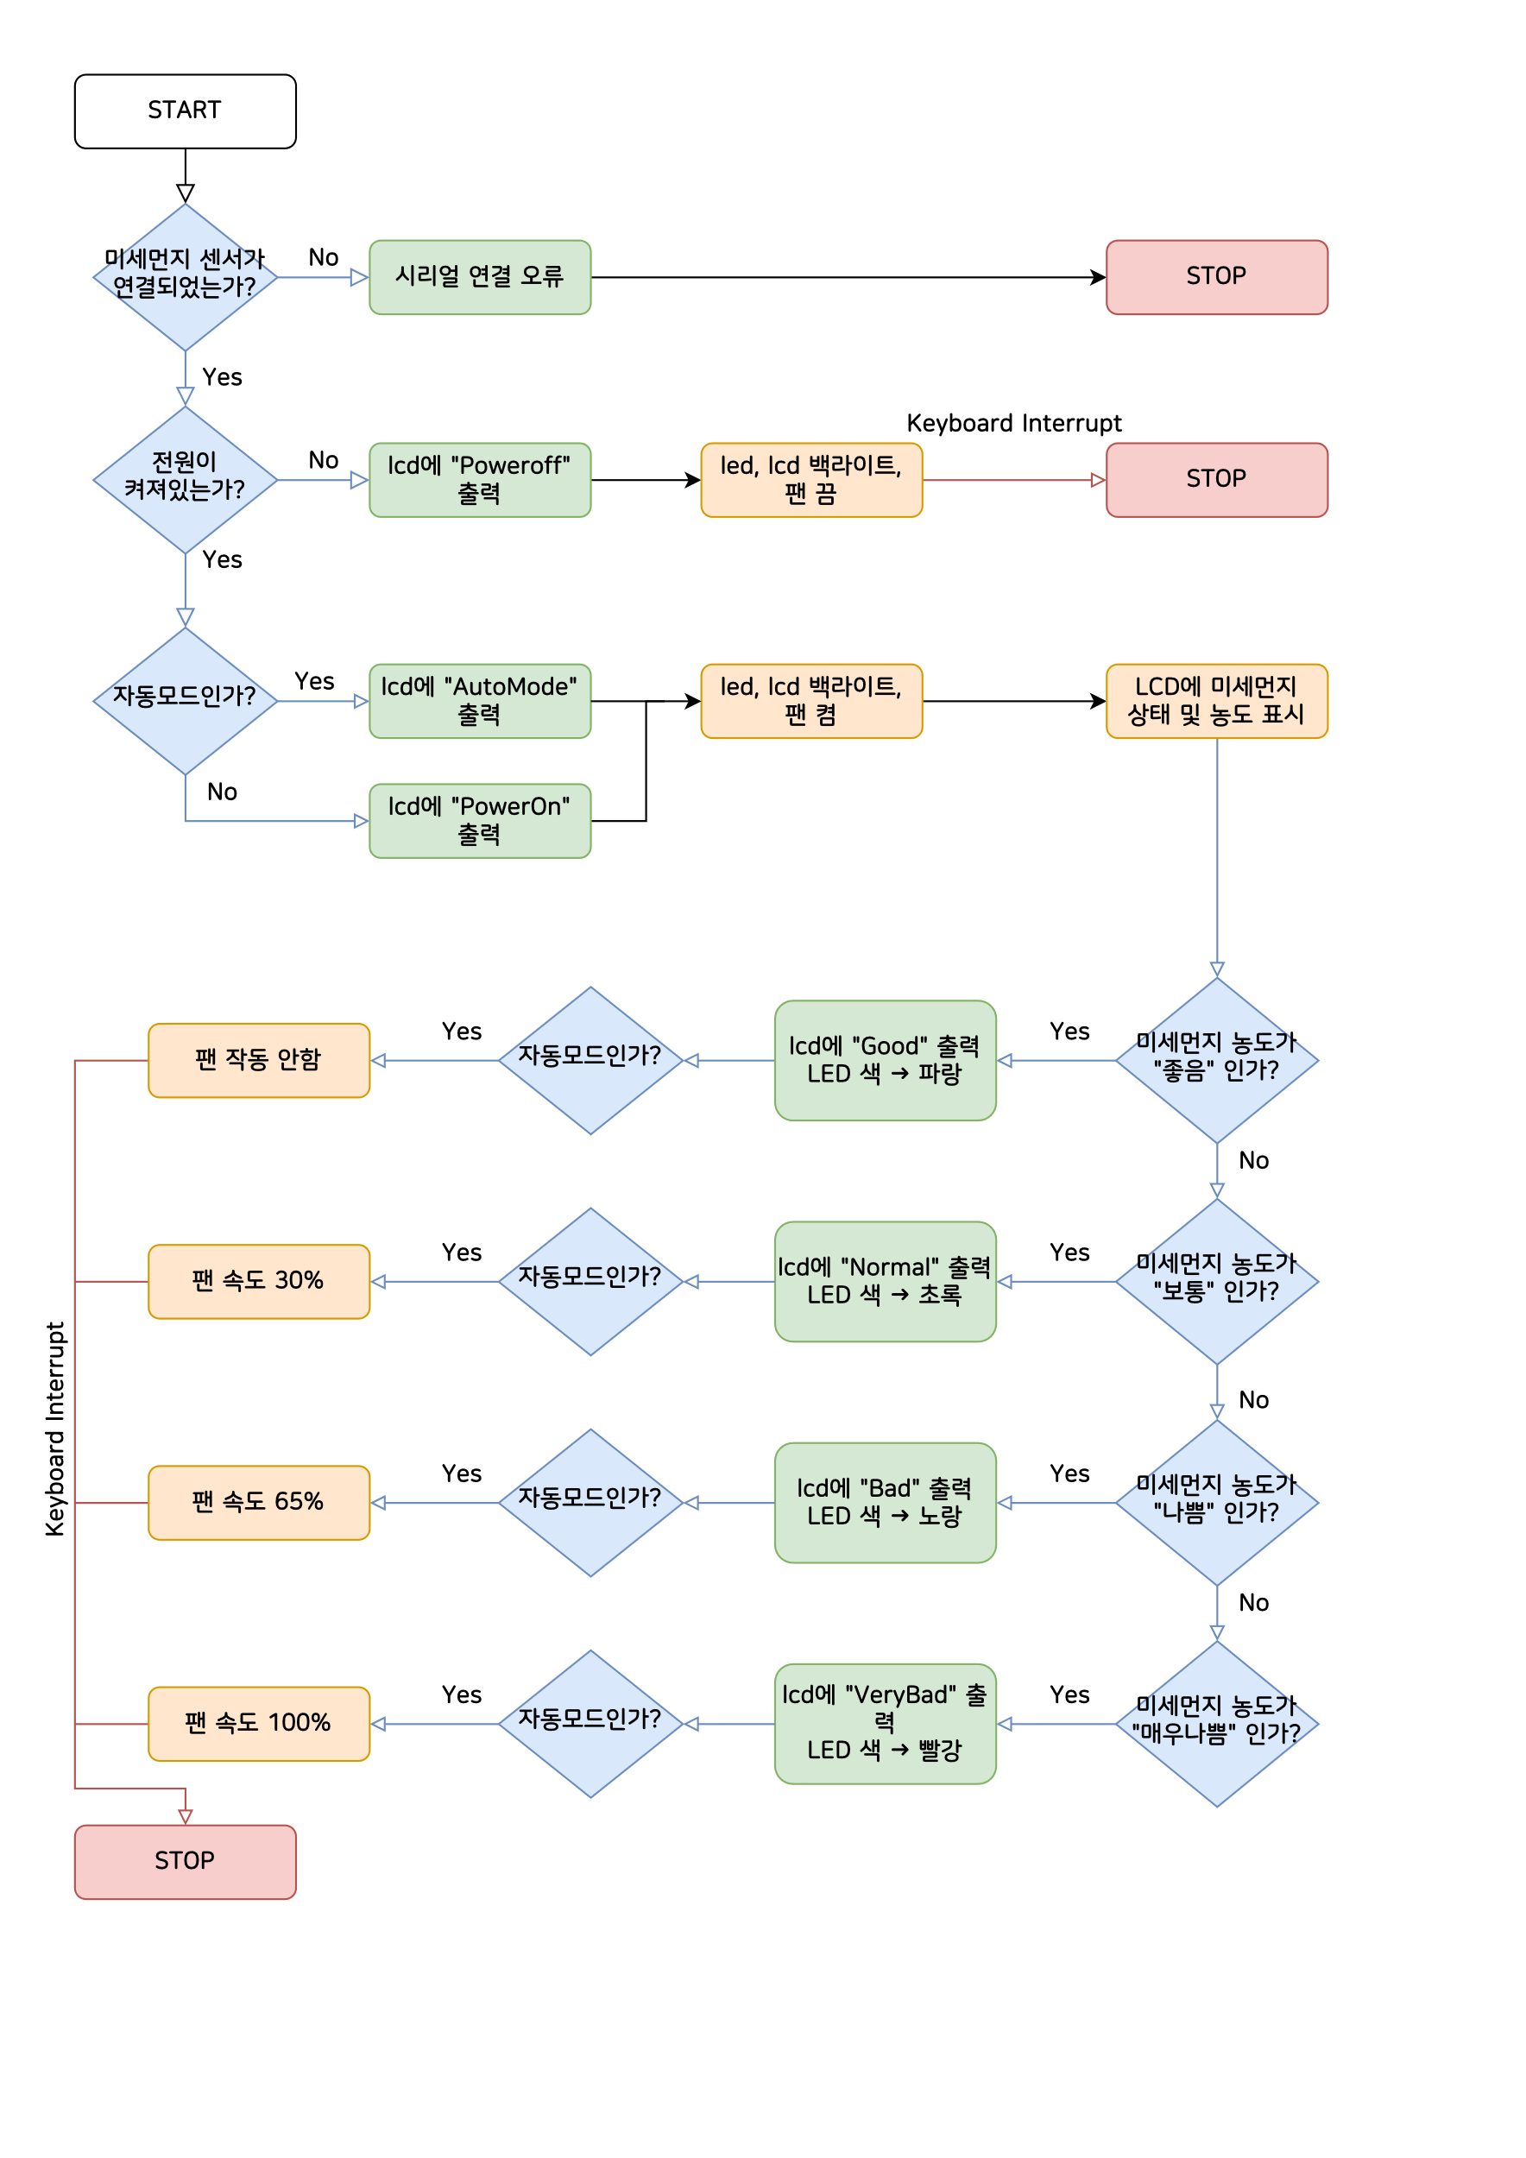
동작 설명

Slide 7
동작 설명

Slide 8
동작 설명
외부 공기
PMS-7003
에어 채널
레이저 발생
빛 산란 측정
증폭기
마이크로
프로세서
레이저
전기신호
전기신호
디지털 신호
공기 배출
PMS7003 Datasheet – Working principle

Slide 9





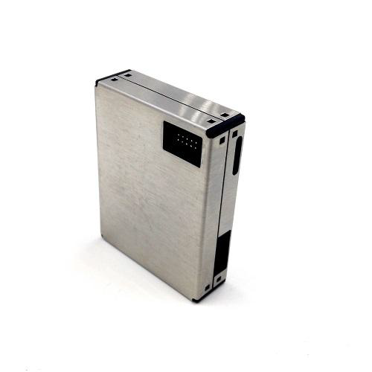

동작 설명
Power Off
전원
풍량

Slide 10
동작 설명
Power On
1번 누름
전원
풍량
PM1.0: 10
PM2.5: 11
PM10: 15

Slide 11





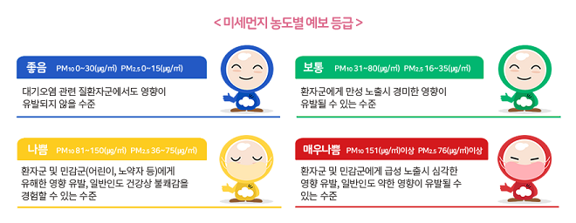
동작 설명
PM1.0: 10
PM2.5: 11
PM10: 15
Very Good
PM1.0: 10 ug/m3
PM2.5: 11 ug/m3
PM10: 15 ug/m3
전원
풍량

Slide 12
동작 설명
PM1.0: 10
PM2.5: 11
PM10: 15
Very Good
전원
풍량

Slide 13
동작 설명
PM1.0: 10
PM2.5: 11
PM10: 15
Very Good
전원
풍량
PM1.0: 17
PM2.5: 26
PM10: 82

Slide 14
동작 설명
PM1.0: 10
PM2.5: 11
PM10: 15
Bad
전원
풍량
PM1.0: 17
PM2.5: 26
PM10: 82

Slide 15
동작 설명
Auto Mode
2번 누름
전원
풍량

Slide 16
동작 설명
Auto Mode
전원
풍량
PM1.0: 10
PM2.5: 11
PM10: 15

Slide 17
동작 설명
Auto Mode
전원
풍량
PM1.0: 17
PM2.5: 26
PM10: 82

Slide 18
동작 설명
Power Off
3번 누름
전원
풍량

Slide 19
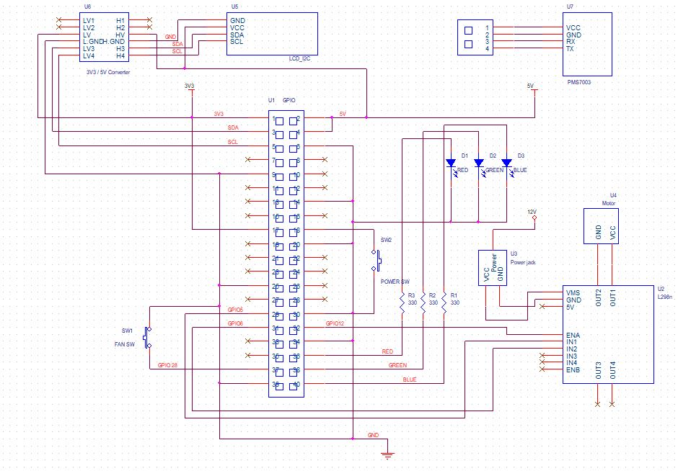
회로도
메인 회로

Slide 20
회로도
메인 회로
3.3/5v 컨버터
5v I2C LCD

Slide 21
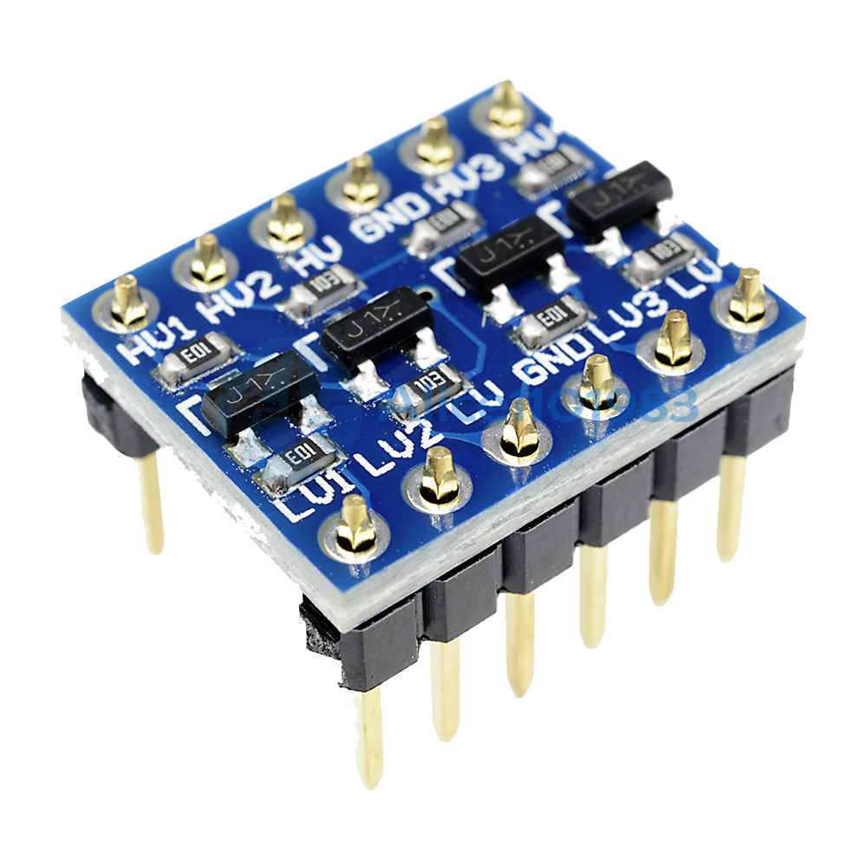
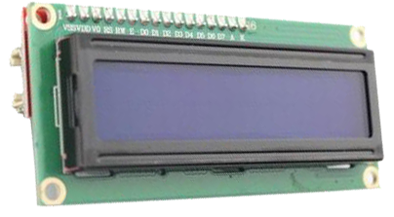
회로도
메인 회로
3.3/5v 컨버터
5v I2C LCD
5V I2C LCD 사용
라즈베리파이 전압은 3.3 V
3.3V to 5V logic Converter를
이용해 SDA와 SCL연결

Slide 22
회로도
메인 회로
PMS-7003 먼지센서
3.3/5v 컨버터
5v I2C LCD

Slide 23
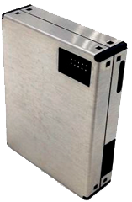
회로도
메인 회로
PMS-7003 먼지센서
3.3/5v 컨버터
5v I2C LCD
먼지센서와 시리얼 통신(RS232)을 위해
USB 방식으로 연결

Slide 24
회로도
메인 회로
PMS-7003 먼지센서
3.3/5v 컨버터
5v I2C LCD
RGB LED

Slide 25
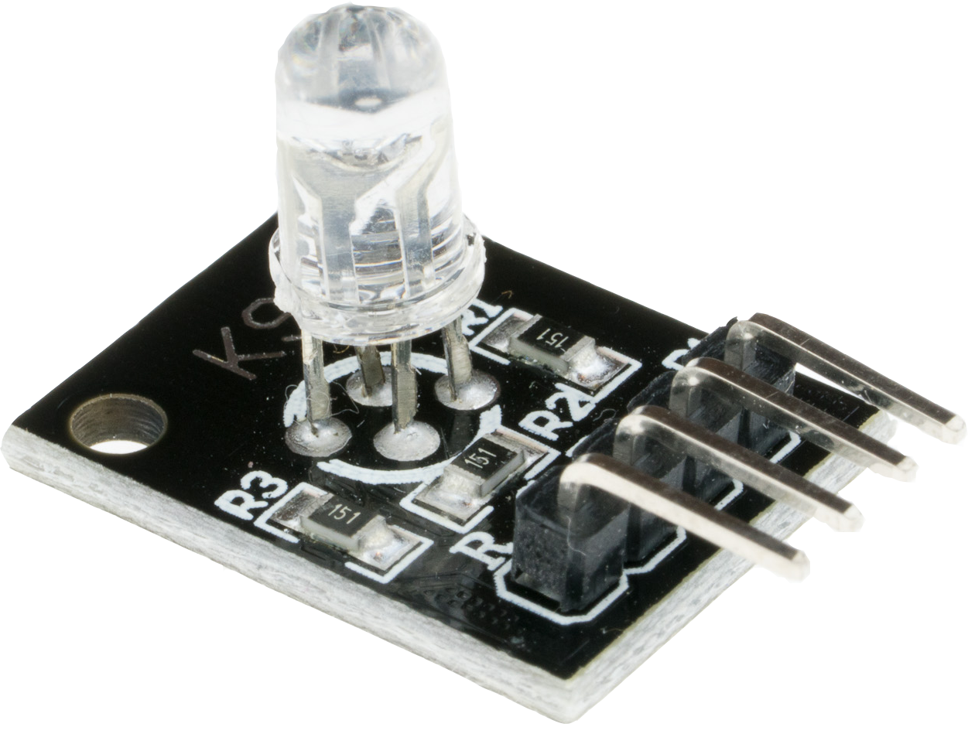
회로도
메인 회로
PMS-7003 먼지센서
3.3/5v 컨버터
5v I2C LCD
RGB LED
RGB LED 모듈을 이용해
모듈 내부의 저항 이용

Slide 26
회로도
메인 회로
PMS-7003 먼지센서
3.3/5v 컨버터
5v I2C LCD
RGB LED

Slide 27
회로도
메인 회로
PMS-7003 먼지센서
3.3/5v 컨버터
5v I2C LCD
RGB LED
택트 스위치

Slide 28
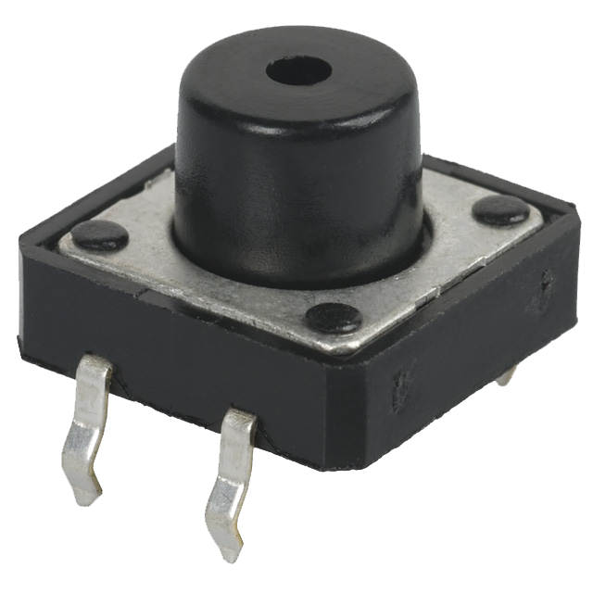
회로도
메인 회로
PMS-7003 먼지센서
3.3/5v 컨버터
5v I2C LCD
RGB LED
택트 스위치
라즈베리 파이 내부
풀다운 저항 이용

Slide 29
회로도
메인 회로
PMS-7003 먼지센서
3.3/5v 컨버터
5v I2C LCD
RGB LED
외부전원
택트 스위치

Slide 30
회로도
메인 회로
PMS-7003 먼지센서
3.3/5v 컨버터
5v I2C LCD
RGB LED
외부전원
택트 스위치
모터 드라이버

Slide 31
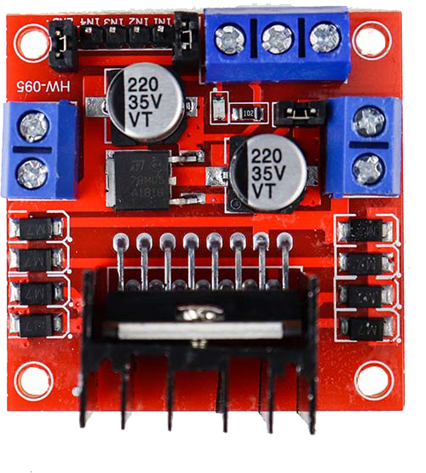
회로도
메인 회로
PMS-7003 먼지센서
3.3/5v 컨버터
5v I2C LCD
RGB LED
외부전원
택트 스위치
L298N, 12V 외부전원으로
12V 0.32A 정격 팬 전원 및
PWM 제어
모터 드라이버

Slide 32
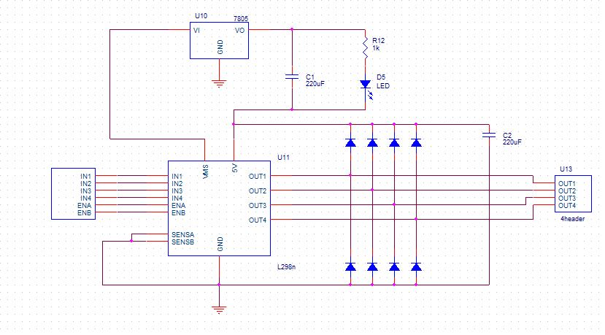
회로도
모터 드라이버 회로

Slide 33
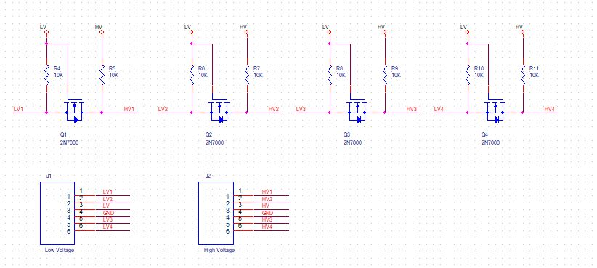
회로도
3.3 to 5v logic converter

Slide 34
프로그램 소스코드
main.py (1)
#gpio 제어 라이브러리
from gpiozero import Button, RGBLED, DigitalOutputDevice, PWMOutputDevice
from colorzero import Color #색상 선택 라이브러리
from signal import pause
from threading import Thread # 멀티쓰레딩
import time
import serial # 먼지센서 통신용 시리얼 라이브러리
from PMS7003 import PMS7003 #PMS7003 먼지센서 라이브러리
import lcd_i2c as lcd # lcd라이브러리
from configparser import ConfigParser #설정파일 저장
import pymysql # mysql 데이터베이스
# 핀 설정
powersw = Button(24) # 전원버튼
fansw= Button(26) # 팬속버튼
fan_pwm = PWMOutputDevice(12) # 모터드라이버 pwm
fan_pin1 = DigitalOutputDevice(5) # 모터드라이버 IN1
fan_pin2 = DigitalOutputDevice(6) # 모터드라이버 IN2
led = RGBLED(16, 20, 21) # rgb led

Slide 35
프로그램 소스코드
main.py (2)
# 초기 전원
power_state=0
#먼지센서 오브젝트
dustlib = PMS7003()
# 시리얼
Speed = 9600
SERIAL_PORT = '/dev/ttyUSB0'
# DB 연결
dust_db = pymysql.connect(
user=‘root',
passwd=‘qwer',
host='127.0.0.1',
db='air-cleaner',
charset='utf8'
)
cursor = dust_db.cursor(pymysql.cursors.DictCursor) # dict 커서로 설정

Slide 36
프로그램 소스코드
main.py (3)
# 팬 on/off
ON = 1
OFF = 0
# 팬속
FULL = 1.0
MID = 0.65
SLOW = 0.3
# config.ini 가 있으면 로드 없으면 에러
try:
conf = ConfigParser()# 설정파일 로드
conf.read('config.ini')
fanspeed = conf['FAN']['fan_speed']# 팬속 로드
print("설정파일 팬속도: %s" %fanspeed)
except:
print("설정파일 로드 오류")

Slide 37
프로그램 소스코드
main.py (4)
# pwm변수로 지정
if fan_state == "FULL":
fan_pwm.value = 1.0
elif fan_state == "MID":
fan_pwm.value = 0.65
elif fan_state == "SLOW":
fan_pwm.value = 0.3
else:
print("설정파일 로드 오류")
lcd.lcd_init() # lcd초기화 def Button_Ctrl(): # 버튼 제어
global power_state
global fan_state
global fanspeed
powersw.when_pressed = powerctrl #파워버튼 누르면 실행
fansw.when_pressed = fan_speedsw # 팬속도 조정버튼 누르면 실행
pause() # 누를때까지 대기

Slide 38
프로그램 소스코드
main.py (5)
# 파워 꺼짐: 0, 켜짐: 1, 자동: 2
def powerctrl(): # 전원버튼 누를때마다 실행
global power_state
if power_state == 0: # 전원꺼짐 상태일때 전원켬
power_state = 1
print("전원켬")
return
if power_state == 1: # 전원켜짐 상태일 때 자동모드로 변경
power_state = 2
print("자동모드로 변경")
return
if power_state == 2: # 자동모드일때 전원꺼짐 상태로 변경
power_state = 0
print("전원끔")
return

Slide 39
프로그램 소스코드
main.py (6)
def fan_speedsw(): # 팬 스피드 조절, 팬속버튼 누를때마다 실행
global fan_state
if power_state == 1: #일반모드, 전원켜짐 상태에서만 동작
if fan_state == "SLOW": # 팬속도가 1단계일때 2단계로 변경
fan_pwm.value = 0.65
fan_state = "MID"
print("팬속도: %f"%fan_pwm.value)
return
if fan_state == "MID": # 팬속도가 2단계일때 3단계로 변경
fan_pwm.value = 1
fan_state = "FULL"
print("팬속도: %f"%fan_pwm.value)
return
if fan_state == "FULL": # 팬속도가 3단계일때 1단계로 변경
fan_pwm.value = 0.3
fan_state = "SLOW"
print("팬속도: %f"%fan_pwm.value)
return
else:
print("일반모드에서만 동작")

Slide 40
프로그램 소스코드
main.py (7)
# 팬 on/off 제어
def fan_power(state):
if state: # 1이 입력되면 팬 전원 켬
fan_pin1.on() # (in1->HIGH)
fan_pin2.off() # (in2->LOW) => 순방향으로 동작
else: # 그 외엔 팬 전원 끔
fan_pin1.off() # (in1->LOW)
fan_pin2.off() # (in2->LOW) => 팬 꺼짐

Slide 41
프로그램 소스코드
main.py (8)
# lcd에 먼지농도 표시, 매개변수로 pm1, pm25, pm10변수를 전달받음
def display_dust(duststate1, duststate2, duststate3):
# 좋음
if duststate3 <= 30 and (duststate1 + duststate2) <= 15 :
lcd.lcd_string(" GOOD ", lcd.LCD_LINE_1)
led.color = Color("blue") # led 색 지정 파랑
# 보통
elif duststate3 <= 80 and (duststate1 + duststate2) <= 35:
lcd.lcd_string(" NORMAL ", lcd.LCD_LINE_1)
led.color = Color("green") # led 색 지정 초록
if power_state == 2: #자동모드 팬 속도 30%
fan_pwm.value = 0.3
# 나쁨
elif duststate3 <= 150 and (duststate1 + duststate2) <= 75:
lcd.lcd_string(" BAD ", lcd.LCD_LINE_1)
led.color = Color("yellow") # led 색 지정 노랑
if power_state == 2:#자동모드 팬 속도 65%
fan_pwm.value = 0.65

Slide 42
프로그램 소스코드
main.py (9)
# 매우나쁨
elif duststate3 > 150 or (duststate1 + duststate2) > 75:
lcd.lcd_string(" VERY BAD ", lcd.LCD_LINE_1)
led.color = Color("red") # led 색 지정 빨강
if power_state == 2: #자동모드 팬 속도 100%
fan_pwm.value = 1
else:
print("LCD표기 오류 or 먼지센서 데이터 오류")
lcd.lcd_string("PM1.0: %dug/m3 " %duststate1, lcd.LCD_LINE_2)# pm1.0 표시
powersw.wait_for_press(timeout=2)
if powersw.is_pressed: # 파워버튼 누르면 리턴
return
lcd.lcd_string("PM2.5: %dug/m3 " %duststate2, lcd.LCD_LINE_2)# pm2.5 표시
powersw.wait_for_press(timeout=2)
if powersw.is_pressed: # 파워버튼 누르면 리턴
return
lcd.lcd_string("PM10: %dug/m3 " %duststate3, lcd.LCD_LINE_2)# pm10 표시
return

Slide 43
프로그램 소스코드
main.py (10)
# 메인루프
def loop():
global power_state
while True:
# 먼지센서 동작
ser = serial.Serial(SERIAL_PORT, Speed, timeout = 1)
buffer = ser.read(1024)
if(dustlib.protocol_chk(buffer)):
data = dustlib.unpack_data(buffer)
global pm1, pm25, pm10
# 변수에 데이터 저장
pm1 = int(data[dustlib.DUST_PM1_0_ATM])
pm25 = int(data[dustlib.DUST_PM2_5_ATM])
pm10 = int(data[dustlib.DUST_PM10_0_ATM])
print ("PMS 7003 dust data")
print ("PM 1.0 : %d" % (pm1))
print ("PM 2.5 : %d" % (pm25))
print ("PM 10.0 : %d" % (pm10))
else:
print ("먼지센서 데이터 read 오류")
cursor.execute("INSERT INTO status(powerstate, PM1, PM25, PM10) VALUES ('%d', '%d','%d','%d')"%(power_state, pm1, pm25, pm10))
dust_db.commit()

Slide 44
프로그램 소스코드
main.py (11)
# 전원 상태에 따른 동작
if power_state == 0: #전원꺼짐
print("전원꺼짐")
fan_power(OFF) #팬 off
led.off() #led off
lcd.LCD_BACKLIGHT = 0x00 #lcd 백라이트 off
lcd.lcd_string(" Power Off ", lcd.LCD_LINE_1) #LCD에 Power OFF 표시
lcd.lcd_string("", lcd.LCD_LINE_2)
if power_state == 1: #전원켜짐
print("전원켜짐")
fan_power(ON) #팬 on
led.on() #led on
lcd.LCD_BACKLIGHT = 0x08 #lcd 백라이트 on
lcd.lcd_string(" Power On ", lcd.LCD_LINE_1) #LCD에 Power On 표시
lcd.lcd_string("", lcd.LCD_LINE_2)
time.sleep(1)
display_dust(pm1, pm25, pm10) #매개변수로 데이터 전달

Slide 45
프로그램 소스코드
main.py (12)
if power_state == 2: #자동모드
print("자동모드")
fan_power(ON) #팬 on
led.on() #led on
lcd.LCD_BACKLIGHT = 0x08 #lcd 백라이트 on
lcd.lcd_string(" Auto Mode ", lcd.LCD_LINE_1) #LCD에 Auto Mode 표시
lcd.lcd_string("", lcd.LCD_LINE_2)
time.sleep(1)
display_dust(pm1, pm25, pm10) #매개변수로 데이터 전달
time.sleep(1)
if __name__ == "__main__":
# 쓰레딩
Thread(target=Button_Ctrl).start()
Thread(target=loop).start()

Slide 46
프로그램 소스코드
Database.py
import pymysql # mysql데이터베이스
import datetime # 데이트타임 객체 라이브러리
import pandas as pd # 데이터프레임 라이브러리
# DB 연결, DB참조 오류로 인해 각각 지정
dust_db = pymysql.connect(
user='luvdduk',
passwd='alrkd4535',
host='127.0.0.1',
db='air-cleaner',
charset='utf8'
)
dust_db2 = pymysql.connect(
user='luvdduk',
passwd='alrkd4535',
host='127.0.0.1',
db='air-cleaner',
charset='utf8'
)

Slide 47
프로그램 소스코드
Database.py
def oneday_hours_mean(): # 1시간별 평균, 24시간 동안의 데이터 리턴
cursor1 = dust_db.cursor(pymysql.cursors.DictCursor) # DB커서 지정
NowDate = datetime.datetime.now() # 현재시간
left24h = NowDate - datetime.timedelta(days=1) # 24시간전
cursor1.execute("SELECT * FROM status WHERE TIMESTAMP(timestamp) BETWEEN '%s' AND '%s';"%(left24h, NowDate)) # DB 데이터 선택
df = cursor1.fetchall() # 변수에 데이터 저장
df = pd.DataFrame(df) # 데이터프레임으로 변경
hour = 1
hours_mean = list() # 반환타입 리스트 변수로 지정
while hour <= 24:
if hour > 0:
start_time = datetime.datetime.now() - datetime.timedelta(hours=hour) # 시작시간 부터
end_time = start_time + datetime.timedelta(hours=1) # 끝나는시간까지
one_hour = (df['timestamp']>= start_time) & (df['timestamp']< end_time) # 데이터 추출

Slide 48
프로그램 소스코드
Database.py
df_1h = df.loc[one_hour]
mean_1h = { "hours" : hour, "time": start_time.strftime("%Y-%m-%d %H:%M:%S"), "pm1": df_1h['PM1'].mean(), "pm25": df_1h['PM25'].mean(), "pm10": df_1h['PM10'].mean()} # 데이터별 평균을 구해서, dict형식으로 저장
hours_mean.append(mean_1h) # dict변수 mean1_h를 list변수 hours_mean에 추가
hour += 1
return hours_mean # list변수 리턴

Slide 49
프로그램 소스코드
Database.py
def oneweek_days_mean(): # 1일별 평균, 오늘포함 7일간의 데이터 리턴
cursor = dust_db2.cursor(pymysql.cursors.DictCursor) # DB커서 지정
NowDate = datetime.datetime.now() # 현재시간
left7d = NowDate - datetime.timedelta(days=8) # 7일전
cursor.execute("SELECT * FROM status WHERE TIMESTAMP(timestamp) BETWEEN '%s' AND '%s';"%(left7d, NowDate)) # DB 데이터 선택
df = cursor.fetchall() # 변수에 데이터 저장
df = pd.DataFrame(df) # 데이터프레임으로 변경
days = 0
days_mean = list()
while days <= 7:
day = datetime.date.today() - datetime.timedelta(days=days)
# 평균 낼 날자 지정
day = datetime.datetime.combine(day, datetime.time())
# datetime -> date 형식으로 변경
one_day = (df['timestamp']>= day) & (df['timestamp']< (day + datetime.timedelta(hours=24))) # 1일동안으로 범위 지정

Slide 50
프로그램 소스코드
Database.py
df_1d = df.loc[one_day]
mean_1d = {"days_ago": days, "date":day.strftime("%Y-%m-%d"), "pm1": df_1d['PM1'].mean(), "pm25": df_1d['PM25'].mean(), "pm10": df_1d['PM10'].mean()}
# 데이터별 평균을 구해서, dict형식으로 저장
days_mean.append(mean_1d)# dict변수 mean_1d를 list변수 days_mean에 추가
days += 1
return days_mean # list변수 리턴

Slide 51
프로그램 소스코드
app.py – 서버
from flask import Flask, render_template, jsonify, request # Flask 서버
import main # main.py 임포트
import time #time.sleep 사용
from threading import Thread # 멀티쓰레딩 사용
import database # database.py 임포트
import pandas as pd # 데이터프레임
#Flask 객체 인스턴스 생성
app = Flask(__name__)
@app.route('/') # index.html 렌더링
def index():
return render_template('index.html') @app.route('/graph') # graph.html 렌더링
def graph():
return render_template('graph.html') @app.route('/dustinfo') # dustinfo.html 렌더링
def dustinfo():
return render_template('dustinfo.html')

Slide 52
프로그램 소스코드
app.py (2)
@app.route('/hours_graph', methods = ['GET']) # 1시간별 데이터 반환, GET요청만 허용
def hours_graph():
#database.py의 list변수를 데이터프레임으로 변환
df = pd.DataFrame(database.oneday_hours_mean())
df = df.set_index("hours") # index를 Hours 변수로 지정 (1~24)
return df.to_json() # json타입으로 변환하여 리턴
@app.route('/days_graph', methods = ['GET']) # 1일별 데이터 반환, GET요청만 허용
def days_graph():
#database.py의 list변수를 데이터프레임으로 변환
df = pd.DataFrame(database.oneweek_days_mean())
df = df.set_index("days_ago")# index를 Days_ago 변수로 지정 (1~7)
return df.to_json() # json타입으로 변환하여 리턴
@app.route('/stuff', methods = ['GET']) # 실시간 데이터 반환, GET요청만 허용
def stuff():
# main에서 변수를 실시간으로 연동해서, json타입으로 변환해서 리턴
return jsonify(pm1=main.pm1, pm25= main.pm25, pm10=main.pm10, power_state=main.power_state, fan_speed=main.fan_state)
Json 형태로 변환하여 전송
ex)
{
"pm1":17,
"pm25":10,
"pm10":22,
"power_state":1,
"fan_speed":"FULL"
}

Slide 53
프로그램 소스코드
app.py (3)
@app.route('/poweron')
def poweron():
print ("poweron")
maintest.power_state = 1# main 전원변수 0으로
return ("nothing")
@app.route('/poweroff')
def poweroff():
print ("poweroff")
maintest.power_state = 0 # main 전원변수 1로
return ("nothing")
@app.route('/modeauto')
def modeauto():
print ("automode")
maintest.power_state = 2 # main 전원변수 2로
return ("nothing")
@app.route('/fanslow')
def fanslow():
print ("fanslow")
main.fan_pwm.value = 0.3
# main 팬 PWM Value값 0.3으로 변경
main.fan_state = "SLOW"
return ("nothing") @app.route('/fanmid')
def fanmid():
print ("fanmid")
main.fan_pwm.value = 0.65
# main 팬 PWM Value값 0.65으로 변경
main.fan_state = "MID"
return ("nothing") @app.route('/fanfull')
def fanfull():
print ("fanfull")
main.fan_pwm.value = 1.0
# main 팬 PWM Value값 1로 변경
main.fan_state = "FULL"
return ("nothing")

Slide 54
프로그램 소스코드
app.py (4)
if __name__=="__main__":
Thread(target=main.Button_Ctrl).start() # 쓰레드0
Thread(target=main.loop).start() # 쓰레드1
app.run(host="0.0.0.0") # 쓰레드2 0.0.0.0은 현재 ip를 의미한다.

Slide 55
프로그램 소스코드
Index.html
<!DOCTYPE html>
<html lang="ko">
<head>
<meta charset="UTF-8">
<meta name="viewport" content="width=device-width, initial-scale=1.0">
<title>공기청정기 정보</title>
<link rel="stylesheet" href="{{url_for('static',filename='index.css')}}">
<script src="https://kit.fontawesome.com/e08131f43f.js" crossorigin="anonymous"></script>
</head>

Slide 56
프로그램 소스코드
Index.html
<body onload="update_dust();">
<div class="content">
<nav role="navigation"><!-- 상단 타이틀 및 좌측 네비게이션 바 -->
<a href="{{ url_for('index') }}" class="logo"><div class="logo-box"><h1>공기청정기</h1></div></a>
<div id="menuToggle">
<input type="checkbox" />
<span></span>
<span></span>
<span></span>
<ul id="menu">
<li><a href="{{ url_for('index') }}">정보</a></li>
<li><a href="{{ url_for('graph') }}">그래프</a></li>
<li><a href="#">앱 다운로드</a></li>
<li><a href="#">작품 소개 및 발표자료</a></li>
</ul>
</div>
</nav>
</div>

Slide 57
프로그램 소스코드
Index.html
<main>
<div class="sw">
<div id="swtext">전원</div><!-- 전원 스위치 -->
<input type="checkbox" id="switch1" name="switch1" class="input__on-off" onclick="powerctrl()">
<label for="switch1" class="label__on-off">
<span class="marble"></span>
<span class="on">on</span>
<span class="off">off</span>
</label>
</div>
<a href="{{ url_for('dustinfo') }}"><div class="dust">
<div id="dustname"> 현재 미세먼지 농도</div><!-- 상태별 먼지농도 이모티콘 표시 -->
<i class="far fa-smile" id="good"></i>
<i class="far fa-meh" id="normal"></i>
<i class="far fa-frown-open" id="bad"></i>
<i class="far fa-tired" id="verybad"></i>
<div id="dustvalue"> <span id="duststate">알수없음</span></div>
</div></a>

Slide 58
프로그램 소스코드
Index.html
<div class="sw"><!-- 자동모드 스위치 -->
<div id="swtext">자동모드</div>
<input type="checkbox" id="switch2" name="switch2" class="input__on-off" onclick="autoctrl()">
<label for="switch2" class="label__on-off" id="sw2lb">
<span class="marble"></span>
<span class="on">on</span>
<span class="off">off</span>
</label>
</div>
<div class="sw" onclick="location.href='/fan_speed'"><!-- 풍량조절 스위치 -->
<div id="swtext">바람세기</div>
<div style="display: inline-block;" id="speedsel"><span id="fan_speed">알수없음</span><i class="fas fa-chevron-right" style="font-size: 23pt; margin-left: 15px;"></i></div>
</div></main> <script src="{{url_for('static', filename = 'jquery.min.js')}}"></script>
<script type=text/javascript src="{{url_for('static', filename = 'index.js')}}"></script></body></html>

Slide 59
프로그램 소스코드
graph.html
<main class="main-content"><!-- canvas태그로 그래프 위치 지정, div로 여백 지정 -->
<div style="margin: 15px 15px;">
<canvas id="hours_graph" width="300" height="300"></canvas>
</div>
<div style="margin: 15px 15px;">
<canvas id="days_graph" width="300" height="300"></canvas>
</div>
</main>
<script src="{{url_for('static', filename = 'jquery.min.js')}}"></script>
<script src="https://cdnjs.cloudflare.com/ajax/libs/Chart.js/2.9.4/Chart.min.js" integrity="sha512-d9xgZrVZpmmQlfonhQUvTR7lMPtO7NkZMkA0ABN3PHCbKA5nqylQ/yWlFAyY6hYgdF1Qh6nYiuADWwKB4C2WSw==" crossorigin="anonymous"></script>

Slide 60
프로그램 소스코드
graph.html
<script>
// 24시간, 시간별 그래프
$.ajax({ //js로드시 실행
method : "GET",
url : '/hours_graph',
dataType: "json",
success: function(data){ //ajax 통신이 되면 그래프 그리기
new Chart(document.getElementById("hours_graph"), {
type: 'line',
data: { labels : [1,2,3,4,5,6,7,8,9,10,11,12,13,14,15,16,17,18,19,20,21,22,23,24],
datasets : [{
label: 'PM1.0',
data: Object.values(data.pm1),
fill : false,
borderColor : 'rgba(10, 190, 214, 0.5)',
backgroundColor : 'rgba(10, 190, 214, 0.5)'
}

Slide 61
프로그램 소스코드
graph.html
{
label: 'PM2.5',
data: Object.values(data.pm25),
fill : false,
borderColor : 'rgba(223, 239, 11, 0.5)',
backgroundColor : 'rgba(223, 239, 11, 0.5)'
},{
label: 'PM10',
data: Object.values(data.pm10),
fill : false,
borderColor : 'rgba(63, 246, 60, 0.5)',
backgroundColor : 'rgba(63, 246, 60, 0.5)'
}]

Slide 62
프로그램 소스코드
graph.html
options : {
title : { //차트 제목
display : true,
text : "최근 24시간",
fontSize : 20 },
scales: {
xAxes: [{ //x축 제목
scaleLabel: {
display: true,
labelString: '시간전',
fontSize : 15
}
}],
yAxes: [{ //y축 제목
scaleLabel: {
display: true,
labelString: 'μg/m³',
fontSize : 15
}
}]
}} } ); },

Slide 63
프로그램 소스코드
graph.html
error: function(error_data){
alert("공기청정기와의 연결이 원활하지 않습니다. 새로고침하거나 공기청정기의 전원플러그를 재연결후 시도해주세요.")
console.log("ajax error")
console.log(error_data) }
} )

Slide 64
프로그램 소스코드
graph.html
//일주일, 일별그래프
$.ajax({ //js로드시 실행
method : "GET",
url : '/days_graph',
dataType: "json",
success: function(data){ //ajax 통신이 되면 그래프 그리기
new Chart(document.getElementById("days_graph"), {
type: 'line',
data: { labels : ["오늘",1,2,3,4,5,6,7],
datasets : [{
label: 'PM1.0',
data: Object.values(data.pm1),
fill : false,
borderColor : 'rgba(10, 190, 214, 0.5)',
backgroundColor : 'rgba(10, 190, 214, 0.5)'
}

Slide 65
프로그램 소스코드
graph.html
options : {
title : { //차트 제목
display : true,
text : "최근 일주일",
fontSize : 20
},
scales: {
xAxes: [{ //x축 제목
scaleLabel: {
display: true,
labelString: '일전',
fontSize : 15
}
}],
yAxes: [{ //y축 제목
scaleLabel: {
display: true,
labelString: 'μg/m³',
fontSize : 15
}}]}} } ); },

Slide 66
프로그램 소스코드
graph.html
error: function(error_data){
alert("공기청정기와의 연결이 원활하지 않습니다. 새로고침하거나 공기청정기의 전원플러그를 재연결후 시도해주세요.")
console.log("ajax error")
console.log(error_data) }
} )
</script>
</body>
</html>

Slide 67
프로그램 소스코드
fan_speed.html
<body>
<div class="content">
<nav role="navigation"><!-- 상단 타이틀 바 -->
<i class="fas fa-chevron-left" id="left" onclick="history.back()"></i>
<a href="{{ url_for('index') }}" class="logo"><div class="logo-box" id="logo2">공기청정기</div></a>
</nav>
</div>
<main class="main-content"><!-- 팬 속도 조정 리스트 -->
<div class="sw fanspeed" id="slow" onclick="fanslow()">1단계(30%)</div>
<div class="sw fanspeed" id="mid" onclick="fanmid()">2단계(65%)</div>
<div class="sw fanspeed" id="full" onclick="fanfull()">3단계(100%)</div>
</main>
<script src="{{url_for('static', filename = 'jquery.min.js')}}"></script>
<script type=text/javascript src="{{url_for('static', filename = 'index.js')}}"></script>
</body>

Slide 68
프로그램 소스코드
dustinfo.html
<div class="content">
<nav role="navigation" id="navid">
<i class="fas fa-chevron-left" id="left" onclick="history.back()"></i>
<a href="{{ url_for('index') }}" class="logo"><div class="logo-box" id="logo2">공기청정기</div></a>
</nav>
</div> <main class="main-content"><!-- 실시간으로 먼지 데이터 업데이트 -->
<a href="https://www.me.go.kr/mamo/web/index.do?menuId=16201">
<div class="sw fanspeed">PM1.0 농도:
<span id="dustvalue1"></span>μg/m³</div>
<div class="sw fanspeed">PM2.5 농도:
<span id="dustvalue2"></span>μg/m³</div>
<div class="sw fanspeed">PM10 농도: <span id="dustvalue3"></span>μg/m³</div>
</a>
</main>
<script src="{{url_for('static', filename = 'jquery.min.js')}}"></script>
<script type=text/javascript src="{{url_for('static', filename = 'index.js')}}"></script>

Slide 69
프로그램 소스코드
Index.js
let pm1, pm25, pm10, power_state, fan_speed; //먼지농도, 전원, 팬 상태변수 지정(전역변수) //각각의 경로에 GET요청을 보내 경로에 지정된 함수를 실행
function poweron(){ // 전원 켜기
$.getJSON('/poweron',
function(data) {
}); // /poweron 경로에 GET요청
return false;
}
function poweroff(){ //전원 끄기
$.getJSON('/poweroff',
function(data) {
}); // /poweroff 경로에 GET요청
return false;
}
function modeauto(){ // 자동모드
$.getJSON('/modeauto',
function(data) {
}); // /modeauto 경로에 GET요청
return false;

Slide 70
프로그램 소스코드
Index.js
function fanslow(){ // 팬속도 30%
$.getJSON('/fanslow',
function(data) {
}); // /fanslow 경로에 GET요청
history.back(); //뒤로가기
return false;}
function fanmid(){ //팬 속도 65%
$.getJSON('/fanmid',
function(data) {
}); // /fanmid 경로에 GET요청
history.back(); //뒤로가기
return false;}
function fanfull(){ //팬 속도 100%
$.getJSON('/fanfull',
function(data) {
}); // /fanfull 경로에 GET요청
history.back();//뒤로가기
return false;
}

Slide 71
프로그램 소스코드
Index.js
let intervalID= setInterval(update_dust, 1000); //1초마다 update_dust() 함수 반복 실행
function update_dust() {
$.getJSON('/stuff', //ajax로 실시간 미세먼지값 수신
function (data) {
console.log(data);
//변수에 실시간 데이터값 저장(int)
pm1= Number(data.pm1);
pm25= Number(data.pm25);
pm10= Number(data.pm10);
power_state= Number(data.power_state);
fan_speed= data.fan_speed;
// 실시간 미세먼지 값을 해당 id 태그에 업데이트
$('#dustvalue1').text(pm1);
$('#dustvalue2').text(pm25);
$('#dustvalue3').text(pm10);

Slide 72
프로그램 소스코드
Index.js
if (fan_speed=="SLOW"){//팬 속도가 1단계일때
$('#fan_speed').text("1단계"); //팬 스위치에 상태 표시
}
else if(fan_speed == "MID"){//팬 속도가 2단계일때
$('#fan_speed').text("2단계"); //팬 스위치에 상태 표시
}
else if(fan_speed == "FULL"){//팬 속도가 3단계일때
$('#fan_speed').text("3단계"); //팬 스위치에 상태 표시
}
else{
$('#fan_speed').text("Error");
console.log("풍량표시 오류")
}

Slide 73
프로그램 소스코드
Index.js
//미세먼지 이모티콘 및 색 변화
if((pm10 <= 30) && ((pm25 + pm1) <= 15)){ //좋음
$("#duststate").css("color", "#a3e7d6");
$('#duststate').text("좋음");
$("#good").css("display", "block"); //좋음 이모티콘만 표시
$("#normal").css("display", "none"); //나머지 숨김
$("#bad").css("display", "none"); //나머지 숨김
$("#verybad").css("display", "none"); //나머지 숨김
console.log("좋음")
}else if((pm10 <= 80) && ((pm25 + pm1) <= 35)){ //보통
$("#duststate").css("color", "#77dd77");
$('#duststate').text("보통");
$("#good").css("display", "none"); //나머지 숨김
$("#normal").css("display", "block"); //보통 이모티콘만 표시
$("#bad").css("display", "none"); //나머지 숨김
$("#verybad").css("display", "none"); //나머지 숨김
console.log("보통")

Slide 74
프로그램 소스코드
Index.js
else if((pm10 <= 150) && ((pm25 + pm1) <= 75)){ //나쁨
$("#duststate").css("color", "#fd9a18");
$('#duststate').text("나쁨");
$("#good").css("display", "none"); //나머지 숨김
$("#normal").css("display", "none"); //나머지 숨김
$("#bad").css("display", "block"); //나쁨 이모티콘만 표시
$("#verybad").css("display", "none"); //나머지 숨김
}else if((pm10 >150) || ((pm25 + pm1) > 75)){ //매우나쁨
$("#duststate").css("color", "red");
$('#duststate').text("매우나쁨");
$("#good").css("display", "none"); //나머지 숨김
$("#normal").css("display", "none"); //나머지 숨김
$("#bad").css("display", "none"); //나머지 숨김
$("#verybad").css("display", "block"); //매우나쁨 이모티콘만 표시
}
else{
console.log("미세먼지 상태 표시 오류")
$('#duststate').text("Error!");
}

Slide 75
프로그램 소스코드
Index.js
if (power_state == 0){ //전원이 꺼져있을때
$("#switch1").prop("checked", false); //전원스위치 체크해제(Off)
$('#switch2').attr("disabled", true); // 자동모드 스위치 비활성화
$("#sw2lb").css("background-color", "#bebebe");
// 자동모드 스위치 회색으로 설정
}else{ // 켜져있거나 자동모드일때
$("#switch1").prop("checked", true); //전원스위치 체크(On)
$('#switch2').removeAttr("disabled"); // 비활성화 해제
}
if (power_state == 2){ // 자동모드일때
$("#switch2").prop("checked", true); //자동모드 스위치 체크
$("#sw2lb").css("background-color", "#0bba82"); // 자동모드 스위치 초록색으로
}else if(power_state ==1){
$("#switch2").prop("checked", false);//자동모드 스위치 체크해제
$("#sw2lb").css("background-color", "#ed4956");// 자동모드 스위치 빨간색으로
}else{ //자동모드가 아닐때
$("#switch2").prop("checked", false);
$("#sw2lb").css("background-color", "#bebebe");// 자동모드 스위치 회색으로
}
});

Slide 76
프로그램 소스코드
Index.js
function powerctrl(){ // 파워스위치 누를시 실행, 파워모드 변경
console.log("파워조정");
if (power_state == 0){ //전원이 꺼져있을때 누르면
poweron(); //전원켬
}
else if (power_state == 1){ //전원이 켜져있을때 누르면
poweroff(); //전원끔
}
else if (power_state == 2){ //자동모드 일때 누르면
poweroff(); //전원끔
}
else{ //변수 오류 방지
console.log("전원 변수 오류")
}
};

Slide 77
프로그램 소스코드
Index.js
function autoctrl(){ // 자동모드 스위치 누를시 실행, 자동모드 설정 및 해제
console.log("모드조정");
if (power_state == 1){ //전원이 켜져있을때 누르면
modeauto(); //자동모드로 설정
}
else if (power_state == 2){ //자동모드 일때 누르면
poweron(); //자동모드 끔(전원켬 상태로 변경)
}
else{
console.log("전원 변수 오류");
}
};

Slide 78
작품 활용 방안
여가·학습 활동 공간 및 집안 내부에서 사용하여 공기를 정화하여 더 나은 환경을 제공합니다.
쉽게 접할 수 있는 미세먼지 수치에 대한 정보는 시·구 규모를 기준으로 한 수치가 보통이기 때문에 이 청정기를 사용하여 보다 근접한, 주변 환경에 대한 자세한 미세먼지 수치를 알 수 있으며, 앱으로 시간에 따른 미세먼지 변화량도 한 눈에 볼 수 있습니다.
직접 동작시키기 어려운 상황이거나 거동이 불편하신 분 혹은 수동 조작에 제한이 되시는 분들이 앱을 통해 손 쉽게 공기청정기 동작을 제어할 수 있습니다.

Slide 79
Q & A

